Slide 1
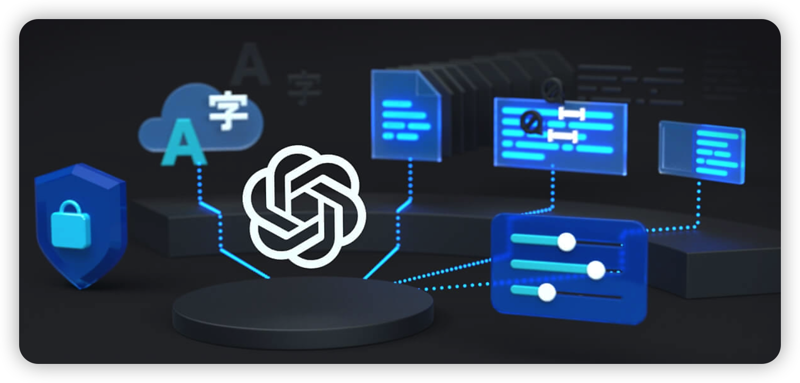
Azure OpenAI 创新研讨会
马 腾
资深创新技术架构师
微软（中国）有限公司

Slide 2
议 程
Azure OpenAI介绍
创新场景及客户案例
合规性、安全及中国客户安全实践
模型技术架构及参数解读
创新场景Demo演示与开发架构
Q&A

Slide 3
Azure OpenAI介绍

Slide 4
人工智能
人工智能
计算机科学领域，旨在创造能够复制或超越人类智能的智能机器
1956
机器学习
机器学习
人工智能的子集，使机器能够从现有数据中学习，并改进该数据以做出决策或预测
1997
深度学习
深度学习
一种使用多层神经网络处理数据并做出决策的机器学习技术
2017
生成式 AI 根据提示或现有数据创建新的书面、视觉和听觉内容
生成式 AI
2021
Notes:
叙述/谈话曲目：
什么是人工智能简史？
人工智能 (AI) 拥有悠久而传奇的历史，跨越数十年。 人工智能领域最早的一些工作是在 50 年代和 60 年代完成的，当时研究人员首次开始探索创造可以像人类一样“思考”的机器的可能性。
在 1950 年代和 1960 年代，人工智能研究主要集中在“符号”人工智能上，这涉及创建知识的符号表示并使用它们来解决问题。 该领域的研究人员开发了现在称为专家系统的早期版本，这些系统是模仿特定领域人类专家决策能力的计算机程序。
在 20 世纪 70 年代和 80 年代，人工智能研究开始从符号人工智能转向“亚符号”人工智能，后者涉及使用统计方法和数学模型来解决问题。 这种转变的部分原因是人们认识到符号人工智能过于复杂且难以扩展，部分原因是新计算机硬件的开发使得快速处理大量数据成为可能。
在 1990 年代和 2000 年代，人工智能研究不断发展，新的子领域开始出现。 其中之一是“机器学习”，它专注于创建算法，使计算机无需明确编程即可从数据中学习。 另一个是“神经网络”，它是受人脑结构和功能启发的数学模型。
最近，GPT-3 和 DALL-E 等生成模型、变分自动编码器、生成对抗网络等已经兴起，并继续推动 AI 领域的发展。 这些模型能够生成与给定数据集中的示例相似的新示例。 它被用于自然语言处理、计算机视觉、语音识别等多个领域。
总的来说，人工智能自 1950 年代诞生以来已经走过了漫长的道路，并且在今天继续快速发展和改进。
什么是生成式 AI，它在 AI 的范围内处于什么位置？
生成式 AI 是人工智能的一个子领域，专注于创建可以生成新示例的系统，例如图像、文本或语音，这些示例类似于给定数据集中的示例。 生成式 AI 的目标是开发可以学习给定数据集的潜在概率分布的算法，并使用这些知识生成与数据集中的示例相似的新示例。
生成式 AI 模型可分为两大类：生成式模型和判别式模型。 GPT-3、DALL-E、变分自动编码器等生成模型学习数据集的潜在概率分布，并可以从学习到的分布中生成新的示例。 判别模型，如深度神经网络，学习区分不同的类或类别，通常用于图像或语音识别等任务。
生成式 AI 位于 AI 的其他领域之上，例如无监督学习、监督学习和强化学习。 它依赖于这些模型从数据中提取有用特征的能力，并将其用于学习数据的潜在概率分布，这些概率分布用于产生广泛应用的潜力，例如计算机视觉、自然语言 处理、语音识别等。
吃新的例子。
总体而言，生成式 AI 是 AI 中一个快速发展的领域，它已经

Slide 5

OpenAI模型生成过程及关系
客户训练
预训练模型家族
(俗称大模型)
派生
派生
GPT X
生成文字
GPT模型具备一定的真实世界知识储备，基本常识和概念
DALL·E/Codex
生成图像/Code
Embedding
生成向量
Fine Tune
生成客户化模型
学习方法
训练得到
010101010101
101010101010
010101010101
101010101010
010101010101
101010101010
101010101010
010101010101
101010101010
010101010101
101010101010
010101010101
101010101010
101010101010
Moderation (旧称Content Filter)
GPT架构
自然语言类深度学习架构，用来理解文字并做出相应的输出
学习内容
GPT 3.5
生成文字
Notes:
DALL·E是一个神经网络，它可以根据文本描述生成图像。它是一个12亿参数的GPT-3版本
Open AI在2022年9月21日开源了号称其英文语音辨识能力已达到人类水准的Whisper神经网络，且它亦支持其它98种语言的自动语音辨识。 Whisper系统所提供的自动语音辨识（Automatic Speech Recognition，ASR）模型是被训练来运行语音辨识与翻译任务的，它们能将各种语言的语音变成文本，也能将这些文本翻译成英文。
OpenAI的Moderation模型可以检测以下类型的内容：基于种族、性别、族裔、宗教、国籍、性取向、残疾状况或种姓表达、煽动或促进仇恨的内容；包括针对目标群体的暴力或严重伤害的仇恨内容；促进、鼓励或描述自残行为（如自杀、割腕和饮食失调）的内容；旨在激发性兴奋的内容，如性活动的描述，或促进性服务（不包括性教育和健康）的内容；包括18岁以下个人的性内容；促进或美化暴力或庆祝他人受苦或羞辱的内容；以极端细节描绘死亡、暴力或严重身体伤害的暴力内容¹。
ChatGPT的算法模型已经拥有1750亿参数，用于预训练的数据量也达到了45TB，并随ChatGPT的迭代，模型参数和数据量也在不断倍增。 随着大数据和人工智能逐渐成为当今社会的标准基础设施，云数据中心的硬件和芯片也在为了满足大数据和人工智能的需求而不断演进。

Slide 6
GPT 版本比较
ChatGPT
GPT-4
GPT-3.5
提高解决问题和推理的能力
迭代优化：
增加令牌限制 - 适用于长内容
大多数用例的首选 Azure OpenAI 服务中最经济的 GPT 模型 适用于所有工作负载，而不仅仅是 Chat
在西欧可用 特定于用例的模型，可优化推理时间和性能 适用于各种用例
text-davinci-003
code-davinci-002
…
gpt-4
gpt-4-32k
gpt-3.5-turbo

Slide 7
最新版本GPT-4的增强特性
1.语言技巧：
GPT-4 具有更强的理解和生成不同方言并对文本中表达的情感做出反应的能力。
2.信息综合：
GPT-4 可以通过综合多个来源的信息来回答复杂的问题，而 GPT-3.5 可能很难将这些点联系起来。
3. 创造力和连贯性：
GPT-4 更进一步，可以生成具有更高连贯性和创造力的故事、诗歌或散文。
4.解决复杂问题：
GPT-4 展示了解决复杂数学和科学问题的强大能力，超出了 GPT-3.5 的能力。
5.编程能力：
更强的代码生成和代码调试能力
6.图像和图形理解：
GPT-4 可以对图像和图形进行分析和评论。
7. 责任性：
减少不当或有偏见的反应（例如：政治偏见、攻击性或有害内容等）
OpenAI会持续发布新特性，比如Chat Plugins 。或多模态模型，如Whisper等
Notes:
https://platform.openai.com/docs/guides/rate-limits/overview
ChatGPT 下一步可以去哪里？
尽管取得了显着进步，但 ChatGPT 仍有改进的空间：
解决中立性问题：增强其辨别背景并做出相应反应的能力。
了解用户：培养了解谁在交流（谁、在哪里以及如何交流）的能力。
外部集成：通过网络、API 和机器人集成扩大其影响范围。
长期记忆：提高其回忆过去互动并将该知识应用于未来对话的能力。
减少幻觉：最大限度地减少人工智能相信虚假信息的情况。

Slide 8


OpenAI 与 Microsoft 的战略合作
2020年6月
2021 年 1 月
2021 年 8 月
2022 年 11 月
2023 年 3 月
GPT-3 和 OpenAI API
DALL-E 和 CLIP 多模态模型
Codex
ChatGPT
GPT-4
ChatGPT Plugin
2019年7月
2021年5月
2021年6月
2023 年 1 月
2023 年 2 月
2023 年 3 月
战略合作关系
Power Platform Fx,
Power BI showcase GPT-3
GitHub Copilot
Azure OpenAI Service GA
GPT
赋能Dynamics 365 Viva Sales
带有 GPT-4 的新必应
Dynamics 365 Copilot
PP GPT enhancement
ChatGPT & GPT-4 on Azure
Microsoft 365 Copilot
Github Copilot X

Slide 9


OpenAI vs. Azure OpenAI
特性 | OpenAI | Azure OpenAI
模型种类 | 语言、视觉、语音… | 基本一致
价格 | 按标记 (token) 数量进行收费 | 与Openai保持一致
最新模型 | 首先发布 | 延后一段时间发布，完善安全性，合规性等
安全性 及 数据隐私 | 基本安全性 | 企业级安全性、RBAC、客户管理密钥
合规 | 不提供 | SOC2, ISO, HIPAA, CSA STAR
可靠性 | 目前还不提供 SLA | Azure SLA, 专属容量选项 (即将发布)
负责任的AI (Responsible AI) | 单独的安全分类器（增加延迟） | 内置企业级低延迟审核和伤害预防
解决方案的全面程度 | 先进的大语言模型 (LLM)和图片生成技术，基础语音技术 | OpenAI 模型，完整的AI解决方案和完整的PaaS服务
Notes:
Openai rate limit : https://platform.openai.com/docs/guides/rate-limits/overview
Azure Openai rate limit : https://learn.microsoft.com/zh-cn/azure/cognitive-services/openai/quotas-limits

Slide 10





业务价值
私有网络（ vNet）
Private Endpoint/Link
Custom Domain
CMK
RBAC/IAM 权限管理
Azure AD集成
托管身份 （Managed ID）
企业合规 （SOC2， HIPAA， ISO， GDPR Data Privacy etc.）
企业伦理审查 （RAI）
企业级有偿Support
GPT迭代研发
高安全
成果发布
公开测试
独家授权
高可用
正式发布
认知服务
Azure
API 文档
Fine-tuning
API发布/管控
Endpoint hosting
多区域可用/容灾
保证SLA 99.9%
更高Rate Limit （TPM/QPM）
更高Token上限 （Fine Tuning）
Endpoint部署管理和监控
基于Azure的API扩充：
Token监控
更好的Error & debug支持
高集成
Azure
集成现有Cognitive Service的服务架构
集成资源监控 （Monitor / Log Analytics）
集成自动化 （Automation Task， ARM部署）
集成Express Route
集成密匙管理 （AKV）
集成数据加密 （Azure Storage）
所有在 OpenAI.com 上产生的公共用量，全都是Azure的投资回报
Notes:
Openai rate limit : https://platform.openai.com/docs/guides/rate-limits/overview
Azure Openai rate limit : https://learn.microsoft.com/zh-cn/azure/cognitive-services/openai/quotas-limits

Slide 11























企业“GPT化”智能应用架构
Client Integration
Secure Frontend Tier
Semantic Compute Engine
Session & Token Data Tier
Non-structured
Data
Cognitive Search
Azure Storage
Mobile App
LLM AI App Dev SDK
Semantic Kernel
Web App
Web-Base App
Azure Cache for Redis
API Management
Azure Function
App Service
Desktop App
Azure CosmosDB
Teams Agent
App Gateway
Container
App
Azure Kubernetes Service
Structured
Knowledge-base
Vector Embedding
Azure Database

Slide 12
创新场景及客户案例分享

Slide 13

语言模型
Azure OpenAI
应用场景
结构化和非结构化数据的推理：分类，情感，实体提取，搜索
使用嵌入模型改进文本搜索
产品反馈情绪
客户和员工反馈分类
索赔和风险分析
支持邮件和通话记录
社交媒体趋势
写作辅助
营销文案/邮件标语
长格式文本
根据要点分段
摘要模型
呼叫中心电话记录
SME 文档
竞争性分析
同行分析
技术报告
产品和服务反馈
社交媒体趋势
会话 AI
为呼叫中心提供智能协助
技术支持聊天机器人
虚拟助手
虚拟人
GPT-4代码生成
自然语言转换成代码
自然语言转换成SQL
代码转换成自然语言
代码注释
代码重构
多模型应用场景
客服中心
分类 - 将邮件发送到合适的分组
情绪 - 优先应对情绪不佳的客户
实体提取和搜索 - 分析责任和风险
邮件和电话记录总结
客户邮件答复的生成
营销活动快速响应：分类、情感、汇总、内容生成、图像生成
DALL·E
创意构思
播客和音乐播放列表图像
内容聚合
营销活动个性化
高级定制
Notes:
5-10 mins

Slide 14


Azure OpenAI | Top 5 功能和用户案例
客户服务
销售市场
内容生成
知识管理
辅助决策
基于特定任务或知识的
问答机器人
舆情监控
社交媒体趋势总结
专业主题文档生成
(财务报告，分析师文章)
企业内部的知识挖掘和检索
自然语言交互的
自服务数据查询
客户服务
泛化的闲聊机器人
客制化的产品推荐
代码生成和代码注释
针对特定知识体系的
培训资料和问答系统
决策者的数据顾问
Chat your Customers
Chat your Web
Chat your Products
Chat your Docs
Chat your Data
案例
问答式企业知识搜索（Chat your Web）: 针对特定文章做内容检索、摘要生成、自然语言答复，做企业内部的New Bing
智能文档处理 (Chat your Doc )：针对纸质化，图片等非结构化数据进行文字识别和关键信息抽取，并通过RPA系统进行自动录入
智能数据Copilot (Chat your Data)：针对企业现有数据提供基于自然语言实现零代码的数据自服务查询
Notes:
Customer Service
Sales and Marketing
Content Creation
Knowledge Mgmt/Internal Training
Decision Support

Slide 15

















企业级AI能力输出
Applications
Partner Solutions
Business Users
Application Platform
AI Builder
Power BI
Power Apps
Power Automate
Power Virtual Agents
Scenario-Based Services
Applied AI Services
Bot Service
Cognitive Search
Form Recognizer
Video Indexer
Metrics Advisor
Immersive Reader
Customizable AI Models
Cognitive Services
Developers & Data Scientists
Vision
Speech
Language
Decision
OpenAI Service
ML Platform
Azure Machine Learning
Notes:
Narrative/talk track:
Azure AI is a collection of artificial intelligence services offered by Microsoft as part of its Azure cloud platform. The Azure AI services are designed to make it easy for developers and organizations to add AI capabilities to their applications, without the need for extensive expertise in AI.
Azure AI includes a wide range of services, such as:
Azure Cognitive Services: A collection of pre-built APIs that allow developers to add capabilities such as natural language understanding, computer vision, and speech recognition to their applications.
Azure Machine Learning: A cloud-based platform that allows developers to build, deploy, and manage machine learning models, as well as to create custom machine learning algorithms.
Azure Applied AI Services: A suite of scenarios-based services that enable organizations to accelerate adoption such as Azure Cognitive Search which provides search capabilities over structured and unstructured data by using machine learning models.
These services are integrated with Azure platform, which provides capabilities such as scalability, security, and compliance, as well as a number of other tools and services that can be used to build and deploy AI-enabled applications.
The Azure AI services are designed to make it easy for developers and organizations to add AI capabilities to their applications, without the need for extensive expertise in AI. Microsoft's Azure AI services allow developers to quickly build, deploy, and scale AI-enabled applications, and to take advantage of the scalability, security, and compliance capabilities of Azure.
Azure AI integration in AI Builder within the Microsoft Power Platform allows businesses and developers to quickly and easily build and deploy custom AI models, and to integrate them with Power Apps, Power Automate and Power Virtual Agents, in order to add advanced capabilities and improve data management and security. It also allows to easily scale up and improve performance of the models, as well as easily integrating with other Azure services.
Microsoft has adopted Azure AI across a wide range of its products and services, in order to improve the functionality, performance and user experience. Some examples of where Microsoft has adopted Azure AI at scale include:
Office 365: Microsoft has integrated Azure AI capabilities into Office 365, such as natural language processing, computer vision, and text analytics, to improve the functionality of products such as Outlook and Word. This allows users to perform tasks such as automatically summarizing long documents, or automatically tagging images in email attachments.
Dynamics 365: Dynamics 365 is a collection of business applications that enable organizations to manage customer data and interactions, as well as automate business processes. With Azure AI integration, Dynamics 365 offers features like predictive lead scoring, sentiment analysis, and chatbots to help businesses better understand and interact with their customers.
Bing: Bing, Microsoft's search engine, uses Azure AI to analyze large amounts of data and improve search results for users. For example, Bing uses natural language processing to understand users' queries and generate more relevant search results.
LinkedIn: Microsoft's professional networking site, LinkedIn, uses Azure AI to help users find job opportunities, connect with others in their field, and improve the performance of its recruiting tools. For example, LinkedIn uses natural language processing to match job seekers with relevant job opportunities, and uses machine learning to help recruiters find the best candidates.
Xbox and Gaming: Microsoft uses Azure AI to power its Xbox gaming console. Azure AI allows Xbox to learn a gamer's preferences and automatically adjust the gaming experience. Additionally, it allows to improve the performance of the games and to offer more personalized gaming experiences.
These are just a few examples of how Microsoft has adopted Azure AI at scale within its products and services. Overall, Microsoft has been using Azure AI across its various products and services, to improve user experience and to offer more personalized, efficient and automated experiences to its customers.

Slide 16



场景案例 – Chat your Video
主题分类/标签化
全球变暖， 森林砍伐， 碳足迹
关键信息抽取
组织：政府间气候变化专门委员会、联合国气候变化框架公约、绿色和平 地理：加拿大、美国
关键词
人类活动、化石燃料、地球大气
内容分析
知识问答
什么是政府间气候变化专门委员会（IPCC）？ IPCC是一个研究气候变化及其有效性的国际组织。
azure video indexer
语音转文字
Azure
OpenAI
内容理解与生成
视频内容总结
新闻广播
（全球变暖）
内容生成
本文讨论了全球变暖及其对地球大气、野生动物和人类社区的影响。它指出全球变暖的主要原因是......
文章生成 (博客、社交媒体)
全球变暖是地球大气整体温度逐渐升高，主要引起...
视频脚本生成
第一幕：节目以一个美丽的海滨小镇的镜头开场 第二幕：当小镇努力应对危机时......
个性化内容生成（或广告）
Simon，作为一个对全球变暖充满热情的人，你知道它对我们星球构成的紧迫威胁......

Slide 17
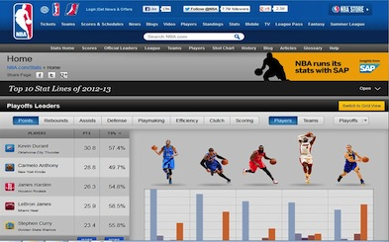

场景案例 – Chat your Data
“勒布朗詹姆斯在 2021 年得到了多少分？”
Azure
OpenAI
Codex
Sports Stats
Database
basketball_stats (player, team, points, rebounds, assists, steals, blocks, turnovers, games_played)
("LeBron James", "Los Angeles Lakers", 25, 7, 10, 1, 0, 3, 82), ("Kevin Durant", "Brooklyn Nets", 30, 7, 4, 1, 2, 3, 72)
basketball_games (home_team, away_team, home_score, away_score, game_date)
("Los Angeles Lakers", "Brooklyn Nets", 110, 105, '2021-12-01'), ("Milwaukee Bucks", "Golden State Warriors", 120, 115, '2021-12-02')
SELECT SUM(points) FROM basketball_stats WHERE player = 'LeBron James' AND game_date BETWEEN '2021-01-01' AND '2021-12-31';

Slide 18

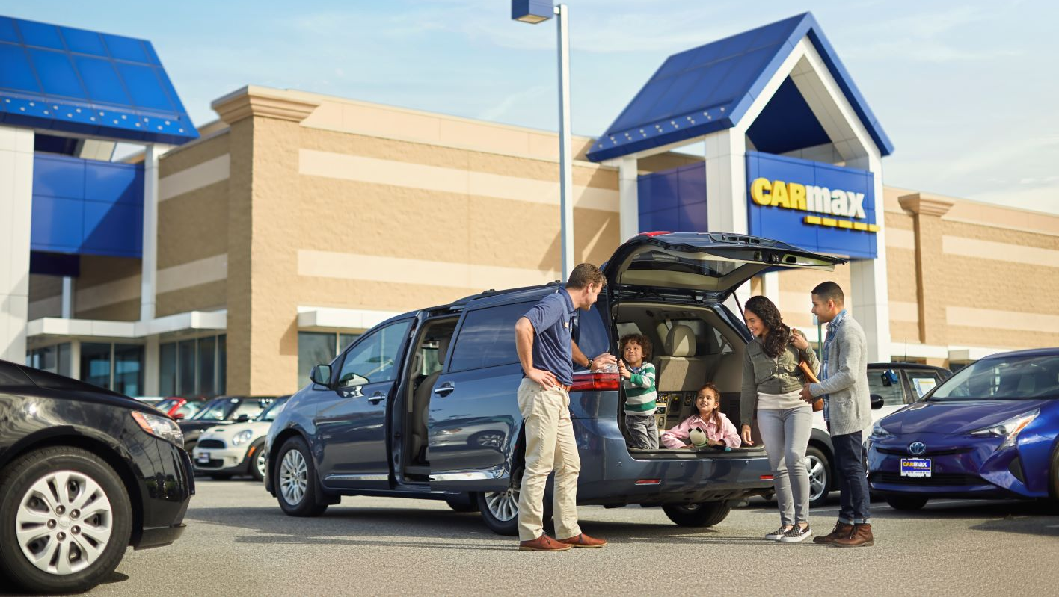



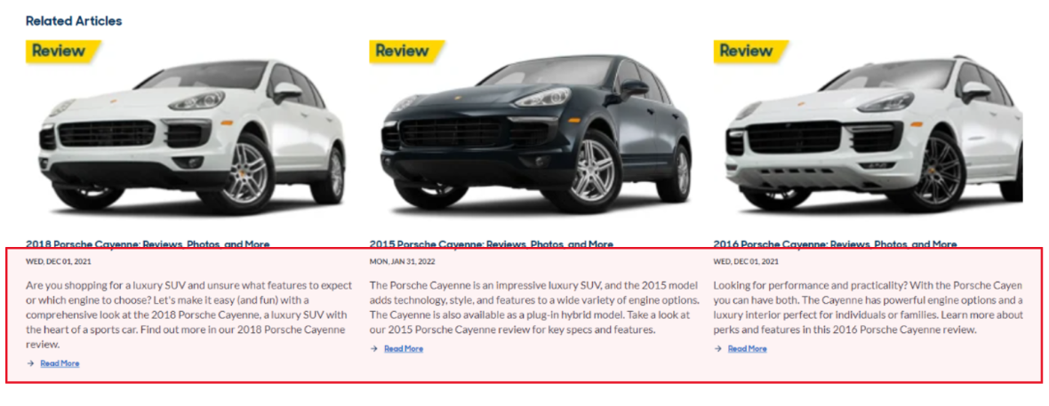
CarMax 使用 Azure OpenAI Service 汇总客户对车辆和门店的评价，创建营销内容，提供车辆内饰对比信息。使用 OpenAI 节省了他们的市场外勤人员支出，使他们能够领先竞争对手向客户提供新信息。
比较
“通过 Azure OpenAI 服务，我们可以创建营销内容，提前触达客户，推动决策。”
Shamim Mohammad, CarMax 执行副总裁兼首席信息和技术官 “
“OpenAI Service 无疑在我们的 SEO 优化中发挥了重要作用。”
Sean Goetz,应用系统总监
Notes:
Microsoft Customer Story-CarMax puts customers first with car research tools powered by Azure OpenAI Service
自 1993 年以来，CarMax 已从一家颠覆行业的初创公司发展成为美国领先的二手车零售商。 不过，CarMax 并不满足于这一成功——该公司不断寻求创新方法，为众多客户提供更好的购车体验。 在 Microsoft Azure OpenAI 服务的帮助下，CarMax 简化了其汽车研究页面文本摘要的创建，快速为客户提供有意义的内容，同时提高了页面的搜索引擎排名。 以这一成功为基础，CarMax 期望在其网站上添加更多人工智能生成的内容。
挑战：CarMax 的库存中有 45,000 辆汽车，因此需要一种快速高效的方法来分析客户评论并为每种型号提供简短、有意义的摘要，以帮助潜在购买者并提高页面的搜索引擎排名。
解决方案：选择与 OpenAI 合作后，CarMax 迁移到 OpenAI 服务，以利用它提供的可扩展性、安全性和负责任的 AI 功能。
影响：CarMax 能够在几个月内制作出相当于 11 年的汽车摘要，让编辑人员能够专注于更实质性的内容，为客户提供有价值的见解，并成功提升搜索排名。
https://customers.microsoft.com/en-us/story/1501304071775762777-carmax-retailer-azure-openai-service

Slide 19



汇总并提取文档相似性，挖掘相似聚类，生成聚类主题
文本聚类
文档嵌入
聚类（k 均值）
提取群集主题：在同一聚类中的文档之间进行汇总
Doc1 | [0.5622, 0.4530, 0.2848, …, 0.5325]
Doc2 | [0.0015, 0.9407, 0.2201, …, 0.1942]
Doc3 | [0.0033, 0.7006, 0.0576, …, 0.0517]
Cluster 1 Theme: Sports News Stories | Cluster 1 Theme: Sports News Stories
Doc summary: | “New York Yankees Win World Series in Dramatic Game 7 Finish”
Doc summary: | "Usain Bolt Sets New World Record in 100m Dash at Olympics"
Doc summary: | "Tiger Woods Claims Masters Title for the Sixth Time"
Azure OpenAI Service
文档摘要
Azure OpenAI Service
文档
第二组主题：财经新闻报道 | Cluster 1 Theme: Sports News Stories
Doc summary: | "Tech Giant XYZ's Stock Surges 20% Following Strong Earnings Report"
Doc summary: | "Fed Interest Rates Remain Unchanged Following Policy Meeting"
Doc summary: | "Oil Prices Plummet as Demand Weakens Due to COVID-19 Pandemic"
Doc1 | [ Text document summary ]
Doc2 | [ Text document summary ]
Doc3 | [ Text document summary ]
Azure OpenAI Service
Scikit-learn
Azure Machine Learning Workspace
Azure OpenAI Service

Slide 20
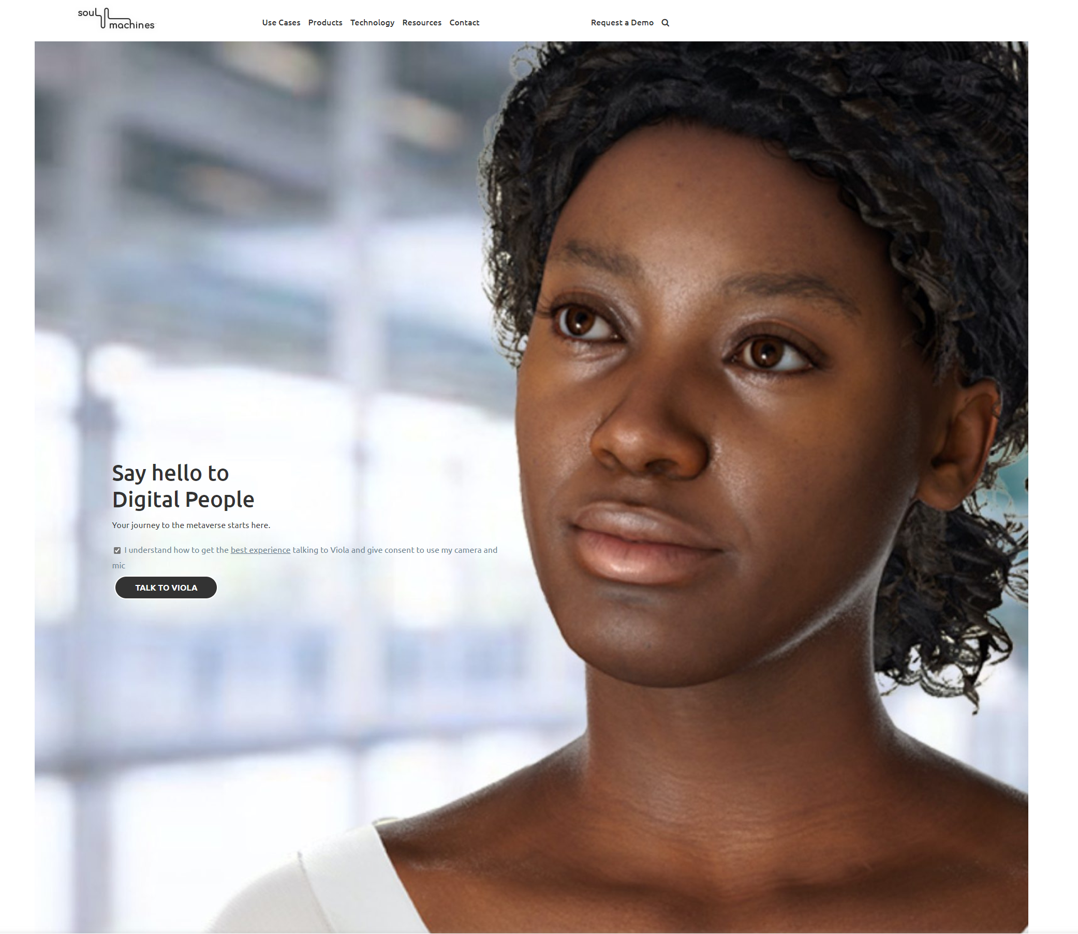

Soul Machines 创造的数字人可以与客户建立互动及情感联系，进而改变品牌体验。
Soul Machines 正将 OpenAI 用于情感塑造，以增加数字人的同理心，从而使其与用户进行更深入、更具意义的对话。
“Soul Machines 正在使用 Azure OpenAI 服务为他们的媒体和娱乐产品自动生成内容。例如，内容生成可以帮助他们复制生成带有头像和人物的对话。”

Slide 21


Farmlands 是新西兰最大的农产品收购集团。根据 Dynamics 365 系统记录，他们每年与客户有超过 45 万次互动联系。
他们使用 Azure OpenAI Service 来获取 Dynamics 沟通记录中出现的关键字或短语及其所传达的情绪价值。
他们用 Davinci 和 Curie 模型来捕捉当前的高频关键词，并进行总结，用户可以进一步查看事件或沟通概要。
“它节省了我们呼叫中心工作人员的时间，改善了客户体验”
– Gareth Pullar, Farmlands 洞察和分析经理
“内容生成改变了游戏规则。这真的是一项振奋人心的技术。”
– Jean van Schalkwyk, 商业智能主管

Slide 22





使用 Speech API 和 OpenAI 对呼叫中心进行分析
从电话记录中提取大量见解
PowerBI Insights
(接近实时)
呼叫者
智能转录
对话的趋势和见解
人与人之间的
交谈
音频文件
电话
服务器
Azure
存储
Azure STT
语音转文字
Azure OpenAI 服务
CRM
Azure 认知服务–
语音和 OpenAI
呼叫中心代理
详细的通话记录，包括概要，通话原因等.
Notes:
Azure OpenAI 服务使我们能够从联络中心的客户对话中提取丰富的见解。 为实现这一点，代理和客户之间的通话被记录并存储在 Azure 存储中。 从这里开始，我们的 Speech API with Speech to Text 将音频转换为书面文本。 为此，可以使用我们的 Batch Ingestion 客户端： Ingestion Client - Speech service - Azure Cognitive Services | 微软学习。 下一步，输出被送入 Azure OpenAI 服务，在那里进行汇总和信息提取。 通常，座席需要花费几分钟时间手动记下这些数据，但在这里，它是完全自动化的，这为座席每次通话节省了几分钟时间。 然后可以将此输出输入 PowerBI 以获得近乎实时的洞察力，因此操作员可以了解联络中心正在发生的事情。 此外，此信息可以存储在 CRM 中，因此座席可以全面了解客户过去致电的原因，并能够更快地解决问题。

Slide 23


客户: Trelent
行业: 专业服务
规模（员工数）: 1-49
国家: 加拿大 产品和服务: Azure OpenAI Service
阅读完整案例
“有 OpenAI Service 这样的产品提供支持，你可以把更多精力放在真正重要的事情上，专注于为客户提供优质的体验、出色的产品和更大的价值。”
—Calum Bird, CEO, Trelent
Trelent 是一家提供代码文档解决方案的种子轮初创公司，他们使用 OpenAI Codex 算法发现目标受众来自于高速增长的科技公司，这些公司的技术团队普遍大而分散。
问题：一个只有两人的团队如何为客户提供企业级服务?
他们在一场微软面向初创公司的研讨会上找到了答案：微软 Azure OpenAI Service 可匹配 Trelent 正在使用的强大的 OpenAI 算法和 Azure 安全防护、安全管控技术，还可以凭借 Azure 全球可用的优势，与初创公司现有的解决方案形成合力。
有了 Azure OpenAI Service 的支持, Trelent 的方案在内容过滤、安全性提升和响应时间缩减方面(从1-3秒下降到平均750毫秒)都受益颇深。这些企业级功能极大地解放了 Trelent 工程师的生产力，使他们可以专注于核心创新业务。

Slide 24
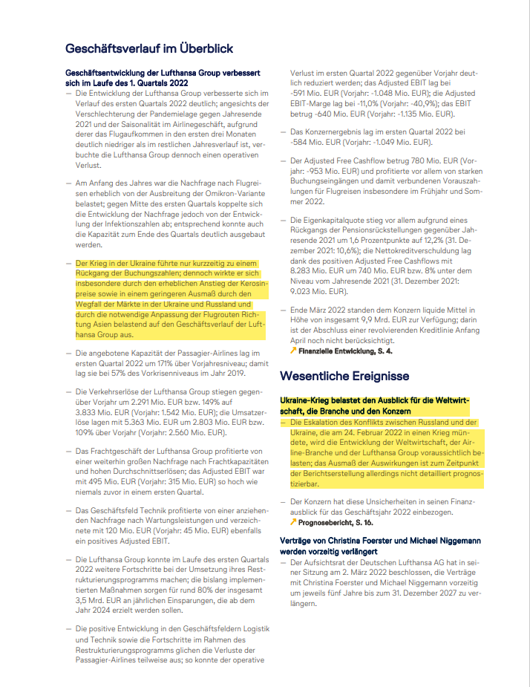
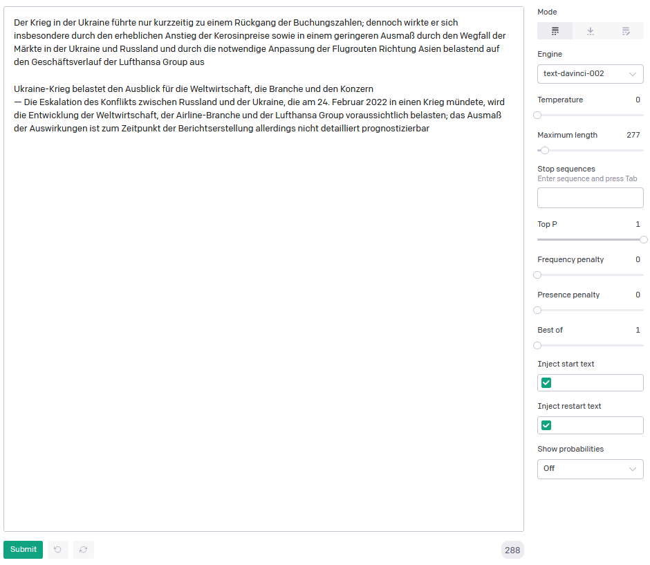

案例:文档智能搜索
根据年度或季度报告评估乌克兰危机的风险/机遇 GPT-3 将风险或机会分为大、中、小两类
通过汇总多个时间点和投资组合中所有公司的结构化结果进行投资组合评估
2021
QU 1 2022
→
→
乌克兰危机是一个大、中或小的机会，还是一个大、中或小的风险？
乌克兰危机是汉莎航空面临的主要风险。
德国汉莎航空公司
Heckler & Koch AG
莱茵金属股份公司
...

Slide 25




企业多模态数据知识库智能搜索架构
PDF OCR pipeline
Azure Functions
Web Application
Documents
Azure Form Recognizer
Azure OpenAI Service Embeddings model
Azure Cache for Redis (Enterprise)
Power BI
Azure OpenAI Service
Prompt: Passage QnA

Slide 26





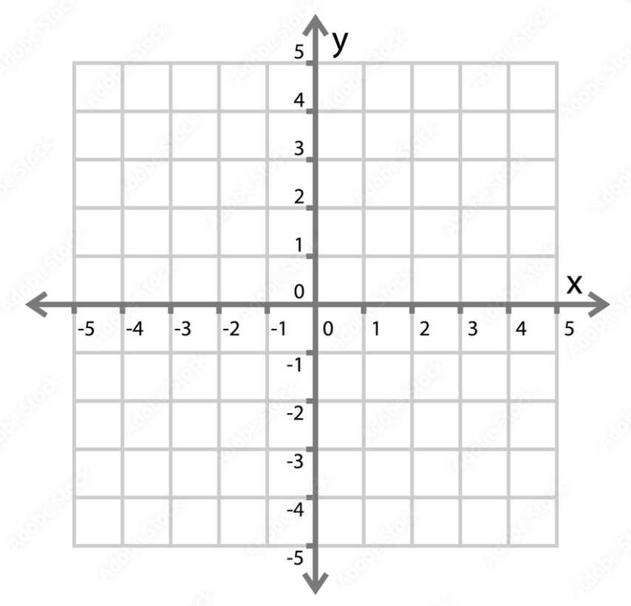


Similarity search
商品推荐
Product
Embeddings
Saffron Ella $2,300
Signature series
Slate Ray $2,300
Signature series
Similarity Search
Azure
OpenAI Service
Embeddings
Desk
Chair
Table
Couch
Customer
Product
Database
Embeddings Space

Slide 27



游戏及娱乐行业Dall-E 例子
an expressive oil painting of a basketball player dunking, depicted as an explosion of a nebula
Avocados dancing, drinking, singing and partying at a Hawaiian luau
a bowl of soup that looks like a monster, knitted out of wool

Slide 28









Microsoft AI and OpenAI
Vision Service
更优的搜索和问答体验
Turing
丰富的语言理解
Speech Service
提升客户参与和支持度
Z-Code
100 种语言翻译
Azure 认知服务
Language Service
更合适，更精准的内容匹配
Decision Service
Florence
突破性视觉识别
OpenAI Service
更简单的邮件管理和会议规划
OpenAI
Cognitive Search
更便捷的知识管理
GPT
类人语言生成
Form Recognizer
应用 Azure 技术的 AI 服务
更高效的会议管理
Immersive Reader
DALL-E
真实图像生成
更好的阅读和写作辅助
Bot Service
Codex
高级代码生成
Video Analyzer
更合适、精准的内容

Slide 29

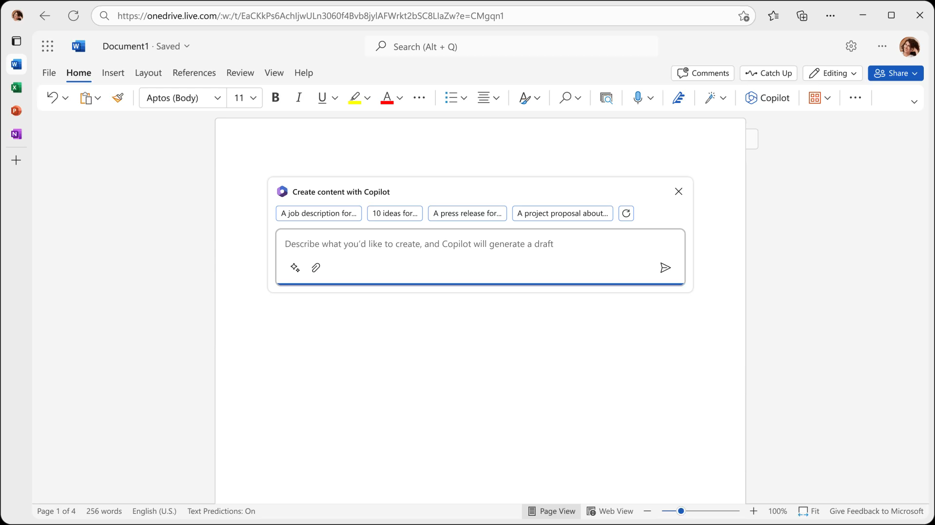
Copilot in Word
Copilot写作、编辑、总结、创造
您可以询问 Copilot：
根据 [Document] 和 [Excel] 中的数据起草一份两页的项目提案
使第三段更简洁，将文档的语气更改为更随意
根据此粗略大纲创建一页草稿。
Notes:
Copilot is a game changer.
If you ever stared at a blank page wondering how to begin document – that experience is over.
Copilot will jump-start the creative process so you never start with a blank slate again.
It writes, edits, summarizes, and creates right alongside you.

Slide 30

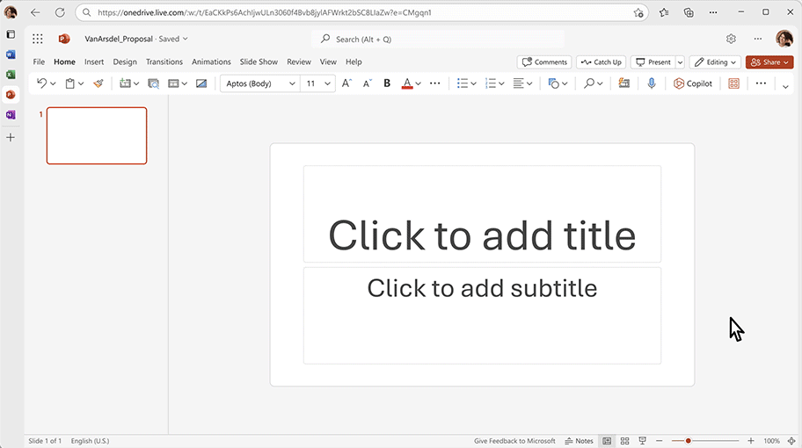
Copilot in PowerPoint
Copilot帮助您实现从idea到PPT的秒级转换
您可以询问 Copilot：
创建五张幻灯片的演示文稿基于给定的Word 文档，并包含相关的照片
将此演示文稿合并为三张幻灯片摘要
将这三个项目符号重新格式化为 三列，每列都有一张图片。
Notes:
It’s remarkable.
Copilot becomes your storytelling partner.
It can transform existing written documents into decks complete with speaker notes and sources,
You can also start a new presentation from a simple prompt or outline. Or condense lengthy presentations at the click of a button, and use natural language commands to adjust layouts, reformat text, and perfectly time.

Slide 31

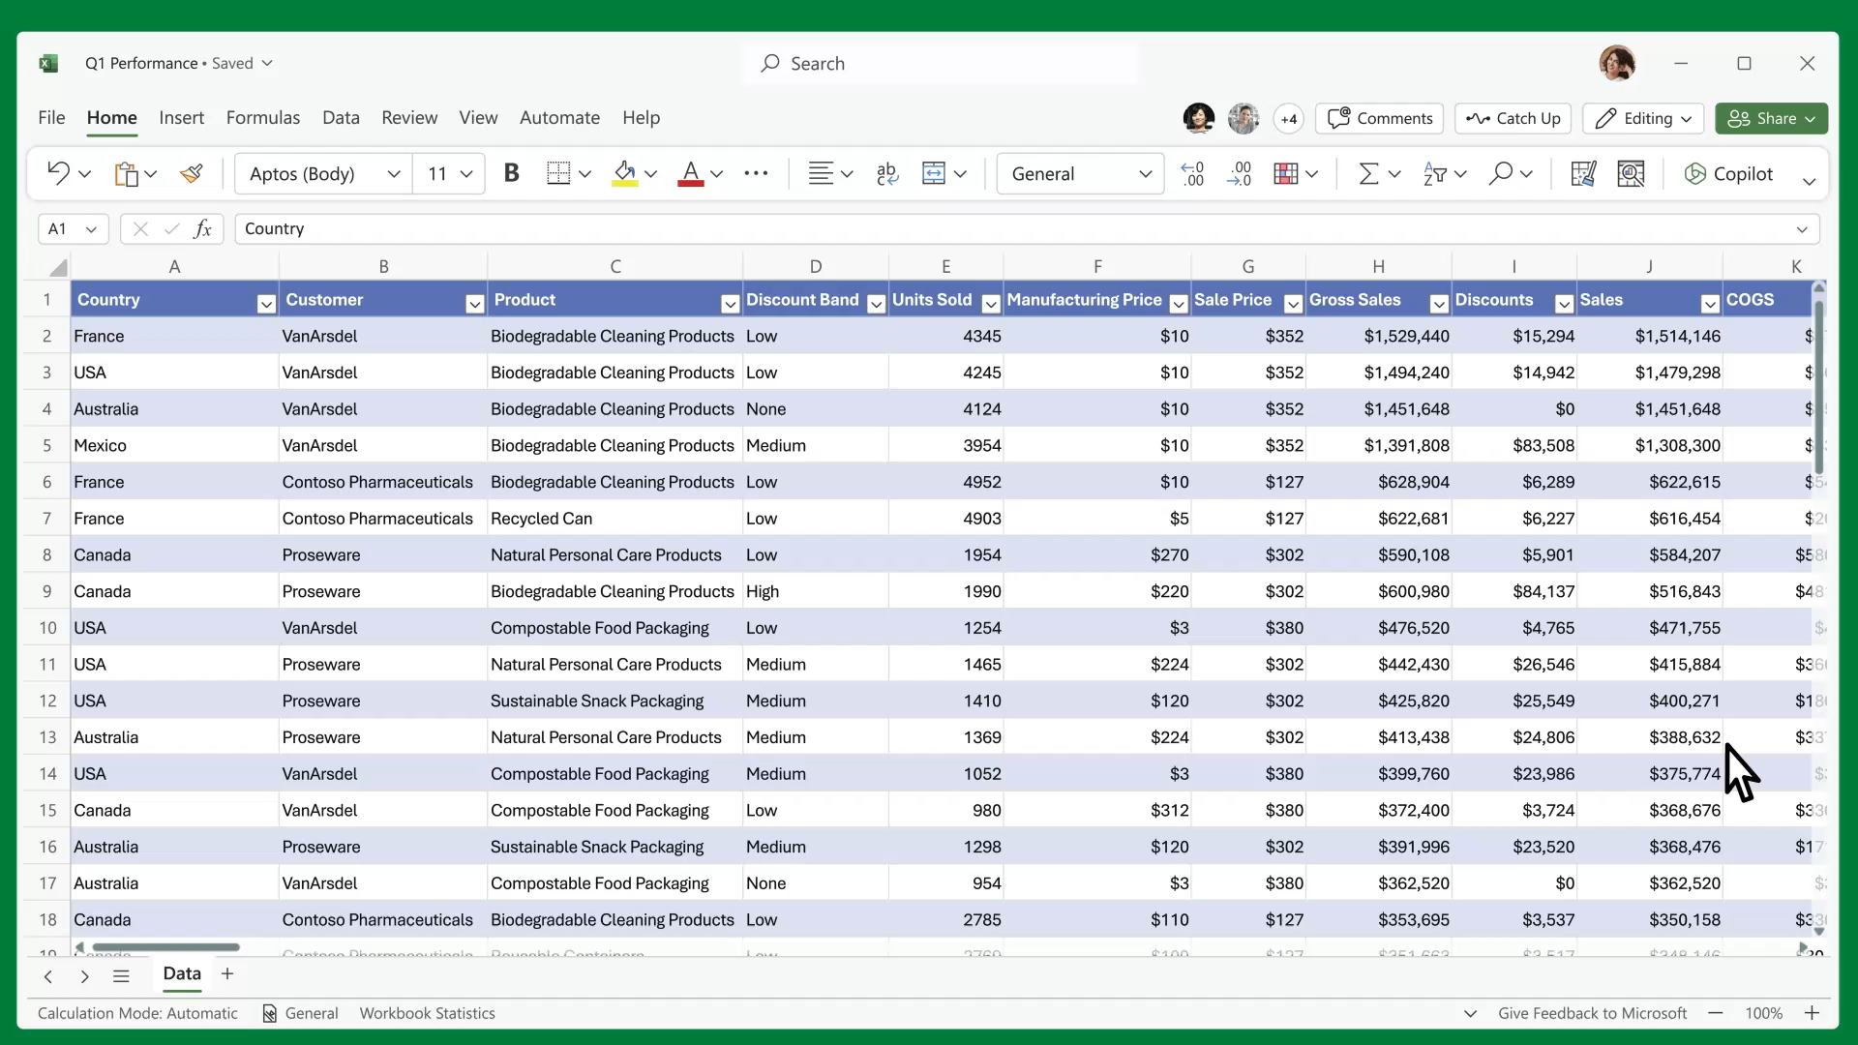
Copilot in Excel
Copilot 与您并肩工作，帮助分析和探索您的数据
您可以询问 Copilot：
按类型和渠道细分销售，插入表格
预测 [variable] 的影响并生成图表以帮助可视化
模拟 [variable] 增长率的变化将如何影响我的毛利率
Notes:
Remember, the average person uses less than10 percent of what PowerPoint can do.
Copilot unlocks the other 90 percent.
Copilot in Excel puts all the rich capabilities of Excel at your fingertips.
It can analyze trends and create professional-looking data visualizations in seconds, and it will reveal correlations, propose what-if scenarios, and suggest new formulas based on your questions.
It generates models based on your questions that help you explore your data without modifying it

Slide 32
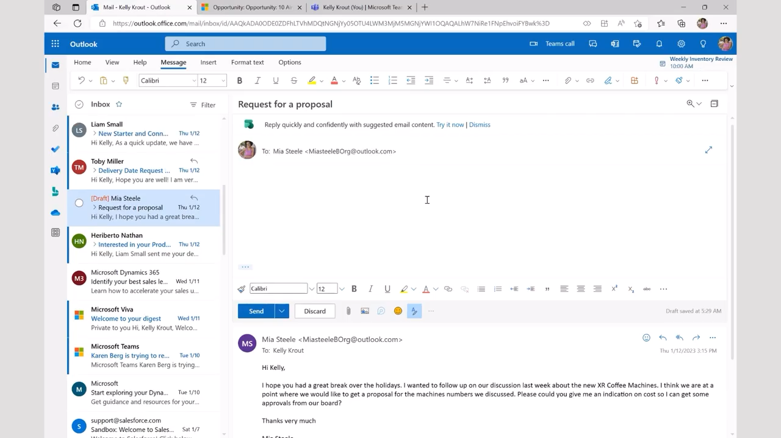
Viva Sales
个性化电子邮件建议
Notes:
Customers can generate Power Fx formulas with the help of the GPT-3 model and use them to build your app in Power Platform.
More information: Getting Started with GPT-3 in Power Platform - Developer Support (microsoft.com)

Slide 33

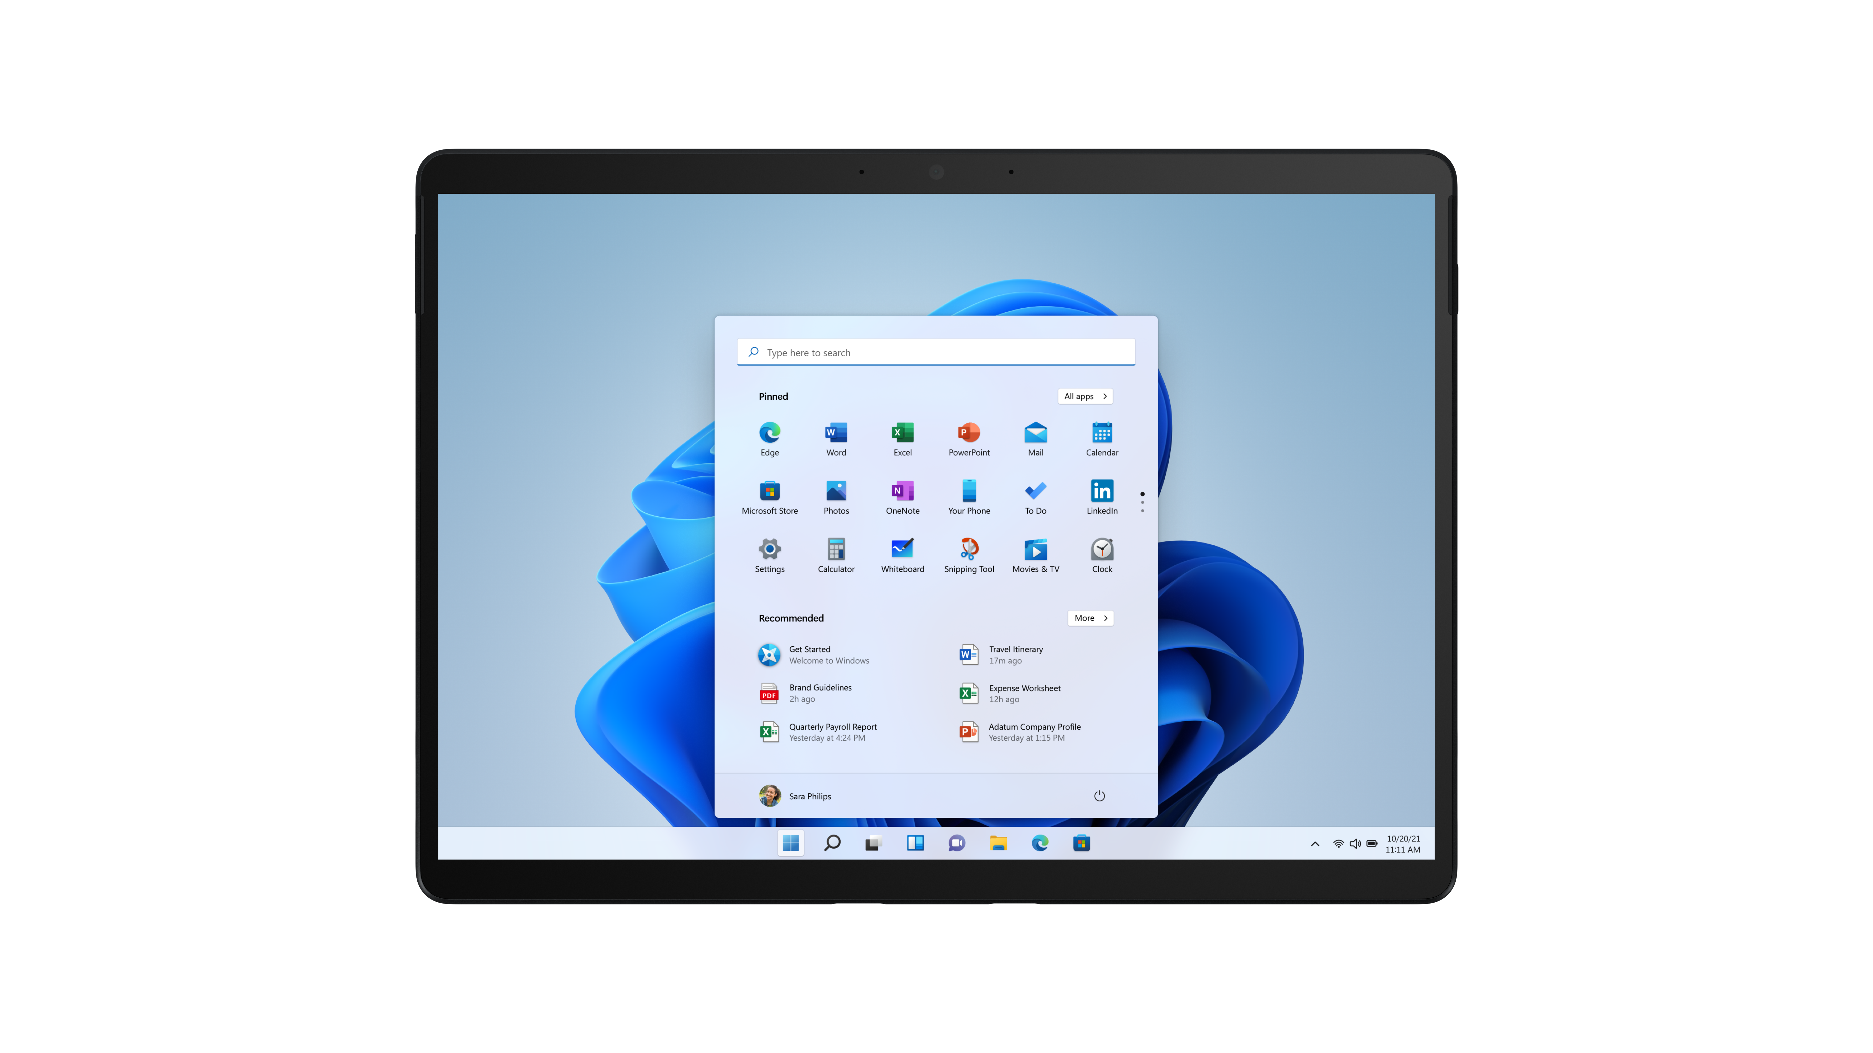
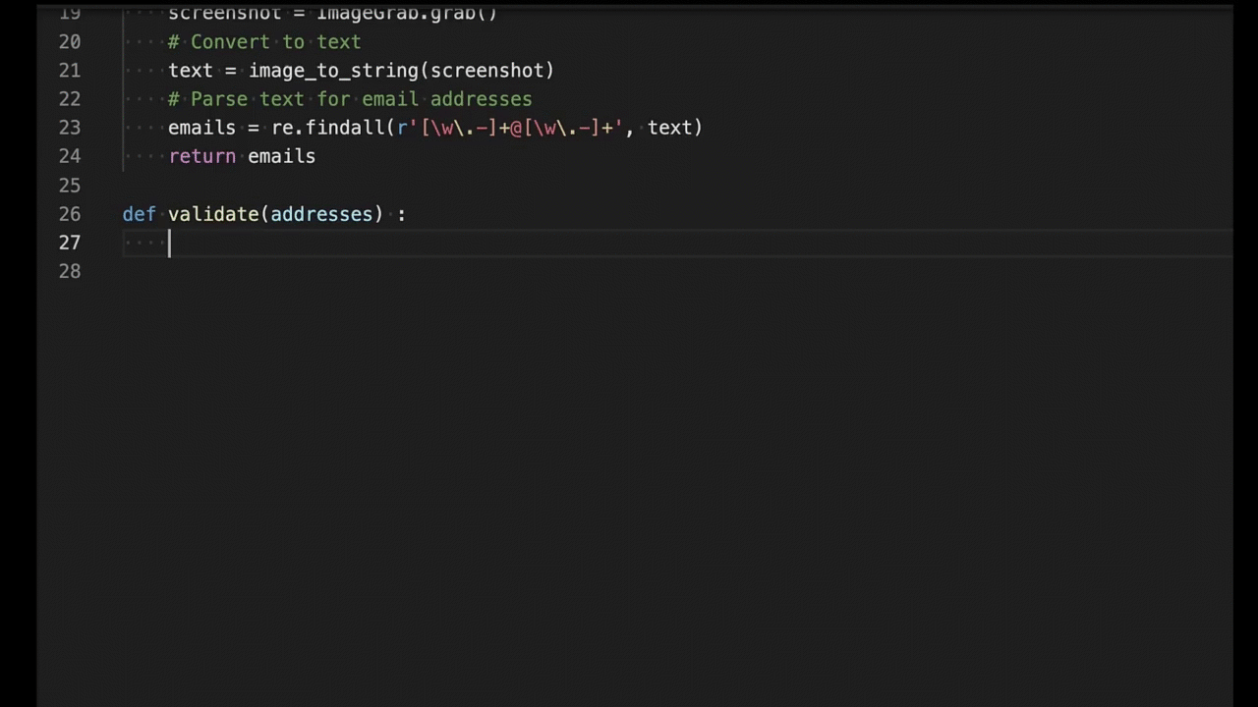
GitHub Copilot
你的专属AI程序员
Notes:
GitHub Copilot draws context from the code you’re working on and suggests whole lines or entire functions. As you type, it adapts to the way you write code to help you complete your work faster.
More information: GitHub Copilot · Your AI pair programmer

Slide 34
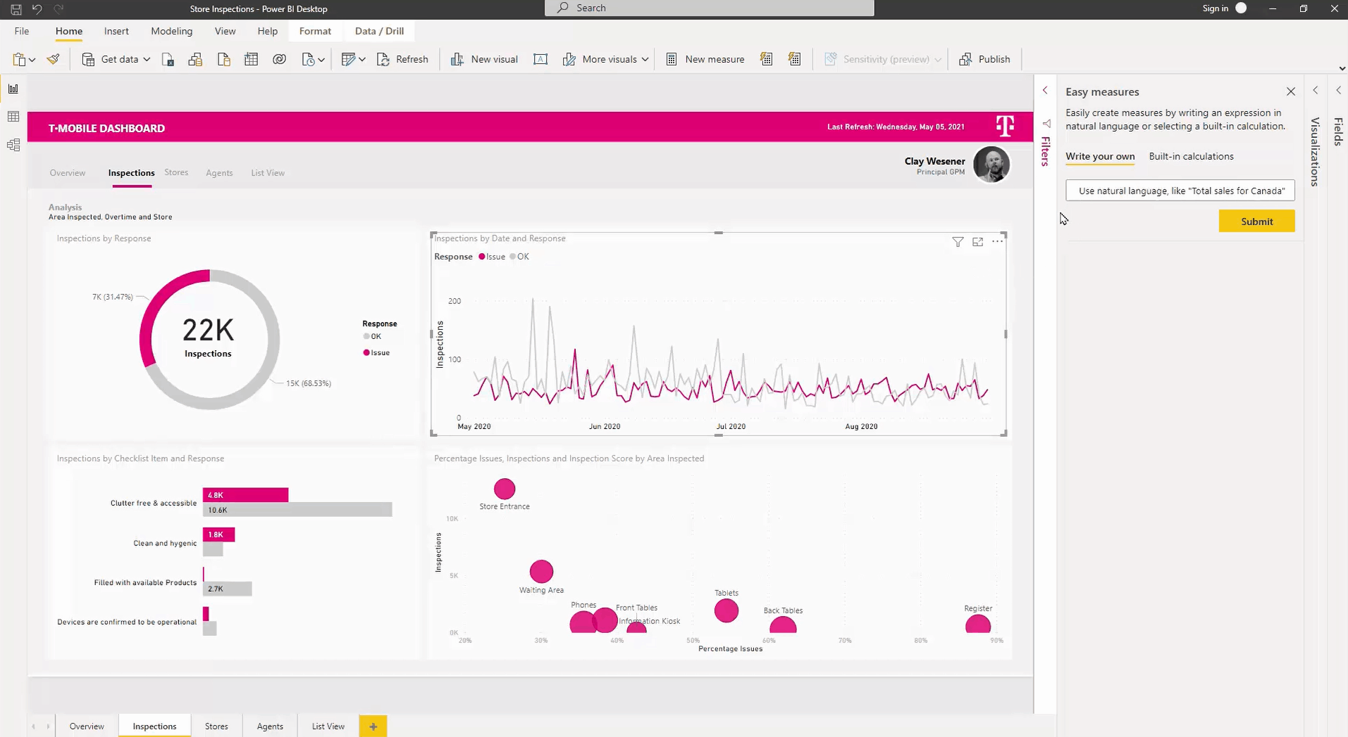
Power BI
用自然语言生成 DAX 表达式
Notes:
Customers can use natural language to describe what they’re trying to accomplish and have Power BI automatically create a DAX expression for them, powered by GPT-3. By using natural language to create DAX calculations, we are further democratizing the ability to create sophisticated business logic without having to become a DAX expert.
More information: Enabling intelligent experiences with Power BI for developers, data scientists, and data engineers | Microsoft Power BI Blog | Microsoft Power BI

Slide 35
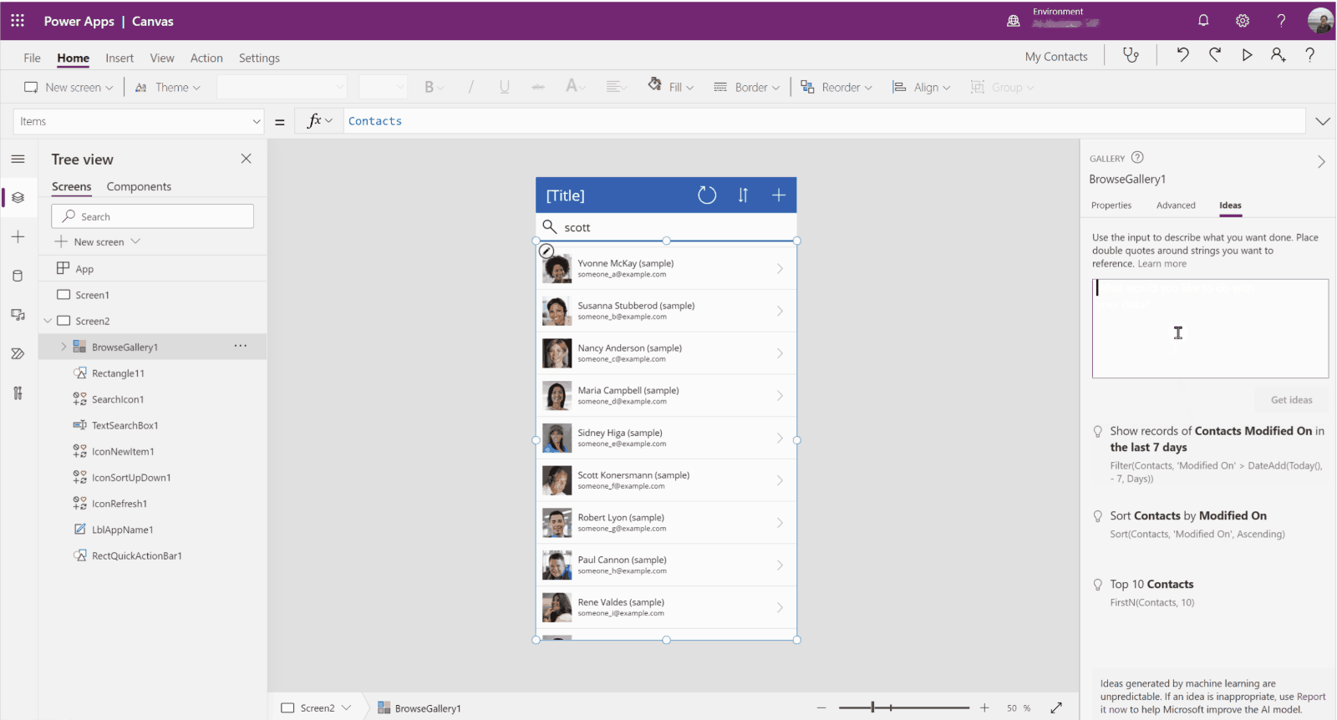
Power Platform
Power Fx 公式
Notes:
Customers can generate Power Fx formulas with the help of the GPT-3 model and use them to build your app in Power Platform.
More information: Getting Started with GPT-3 in Power Platform - Developer Support (microsoft.com)

Slide 36
中国客户合规性及数据安全实践

Slide 37
访问安全 – 地域限制
1. OpenAI 是否会在中国Azure（世纪互联运营）提供服务
截至目前，Microsoft暂无计划在中国世纪互联运营的云服务上推出Azure OpenAI服务。
2. Azure OpenAI 将来受到美国禁运限制在中国/香港/澳门使用的可能性有多大？
Azure OpenAI 目前不受美国禁运限制。贸易团队和Trade CELA 密切关注政策法规发展。如果未来有任何变化，我们将尽快通知产品和业务团队。
3 .能否训练客户自己的模型？是否可以将我客户化训练的模型私有化部署到我的数据中心？
通过OpenAI微调（Fine-Tune） API 允许客户训练数据创建自己的 OpenAI微调模型，模型不能部署到客户的数据中心
4. 我上传的数据是否会被融合到通用模型中？
不会。该服务受 Microsoft 的数据保护附录和服务条款的约束，其中包括Microsoft承诺该服务处理的数据不会用于训练全世界普遍使用的基础人工智能模型。客户请求和响应数据由Azure OpenAI服务临时存储30天，之后销毁。
5. 如何限制AI机器人，避免出现非正确言论，比如政治等负面目虚假的信息，从而使客户不受到影响？
微软已进行了大量投资，以帮助防止滥用和意外伤害，其中包括：
（1）构建内容过滤器
（2）要求申请人展示定义明确的用例
（3）要求申请人遵守微软负责任地使用 AI 的原则
（4）为已加入的客户提供负责任 AI的 实施指导

Slide 38







访问安全 – 网络安全
如何保护我的 Azure Open AI 服务以进行专用访问和身份控制？
- 通过ExpressRoute提供高可靠，低延迟的网络连接
- 通过Private Endpoint，限制外网对OpenAI Service的网络访问
- 利用基于角色的访问控制管理不同用户对资源的访问权限
Region: East US
Azure
China Cloud
Azure Cloud
Region：Hub
Region：
Region： East Asia
Private endpoint
Azure Virtual Network
(VNET1)
ExpressRoute
Azure Virtual Network
(VNET2)
Region: South Central US
Azure Virtual Network
(Spoke3)
Global VNet Peering
Private endpoint
Gateway
Region：
VNet Peering
Private endpoint
Global VNet Peering
Gateway
Region: West Europe
Azure Virtual Network
(Spoke4)
Azure Virtual Network
(Spoke5)
DMZ

Slide 39
技术架构及模型参数解析

Slide 40
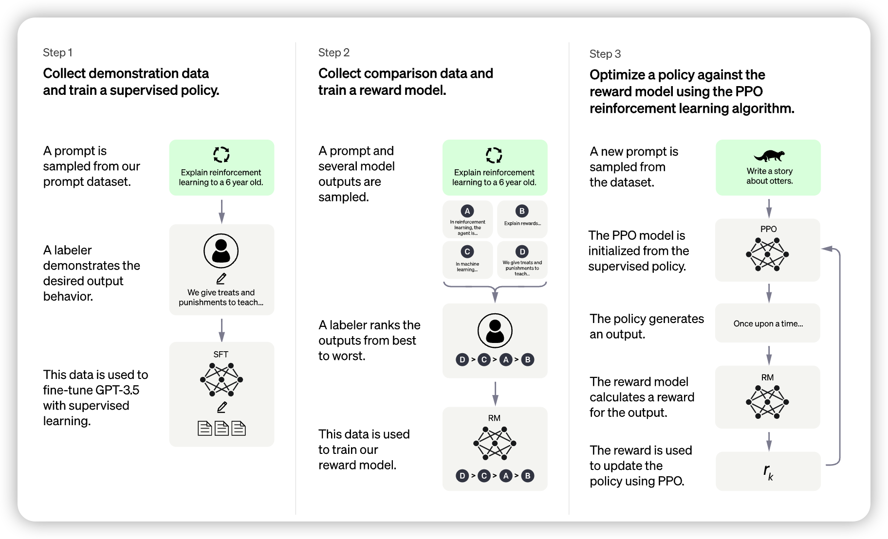
Openai 模型训练方法
Reinforcement Learning from Human Feedback (RLHF)

Slide 41
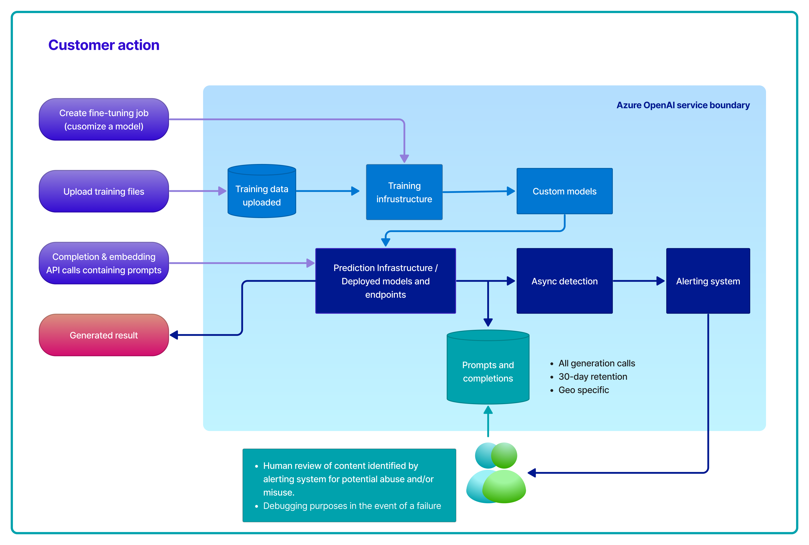
用户数据处理流程

Slide 42
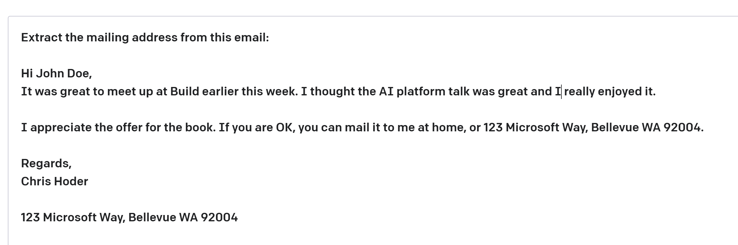
关键术语
Prompt（提示）—文本输入，为引擎提供一些上下文。精准的提示词会带来优质的Completion（输出结果）。
Completion—模型根据Prompt（提示）生成的输出。
Token（标记） —由 GPT 模型处理和生成的部分或全部单词。大部分GPT模型按Token数量计费
Notes:
提示 在 API 调用中发送到服务的文本。然后将此文本输入到模型中。例如，可以输入以下提示： 将问题转换为命令： 问：问康斯坦斯是否需要一些面包 答：发送味精“找到康斯坦斯” 我们需要一些面包吗？ 问：给格雷格发消息，看看周三的事情是否准备好了。 一个：。。 完成或生成 文本 Azure OpenAI 在响应中输出。例如，服务可能会对上述提示做出以下响应：send-msg 'find greg' 弄清楚周三是否准备好了。 令 牌 Azure OpenAI 通过将文本分解为令牌来处理文本。标记可以是单词，也可以只是字符块。例如，单词“汉堡包”被分解为标记“ham”，“bur”和“ger”，而像“梨”这样的简短而常见的单词是单个令牌。许多标记以空格开头，例如“ hello”和“bye”。您可以将Token（标记）视为用于自然语言处理的单词片段。对于英文文本，1 个标记大约是 4 个字符或 0.75 个单词。1000个Token大概是750个单词或500个汉字

Slide 43
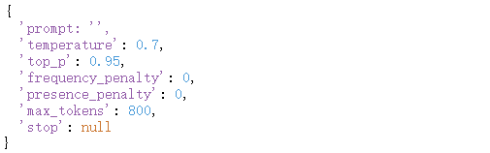
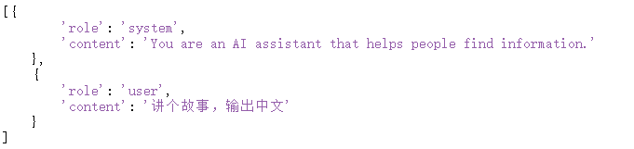
Azure OpenAI 语言模型Prompt API调用
Request Parameters Json格式

Slide 44
Azure OpenAI 语言模型Prompt 请求参数
Request Parameters列表
Parameter | Description
prompt | 生成完成的提示，其编码为字符串、字符串列表或令牌列表
max_token | 在完成中生成的最大令牌数。 提示加上 max_tokens 的令牌计数不能超过模型的上下文长度。 除最新模型（它支持 4096 个标记）外，大多数模型的上下文长度为 2048 个标记。
temperature | 要使用的采样温度。 较高的值意味着模型将承担更多风险。 尝试将值设为 0.9 以获得更有创意的应用程序，将值设为 0 (argmax sampling) 以获得具有明确答案的应用程序。 我们通常建议更改此设置或 top_p，但不要同时更改这两者。
top_p | 温度采样的替代方法，称为核采样，其中模型考虑具有 top_p 概率质量的令牌的结果。 所以 0.1 意味着只考虑包含前 10% 概率质量的令牌。 我们通常建议更改此设置或temperature，但不要同时更改这两者。
n | 要为每个提示生成的完成数。 注意：由于此参数会生成许多完成，因此可能会快速消耗你的令牌配额。 谨慎使用并确保对 max_tokens 和 stop 进行了合理的设置。
stop | 完成后API 将停止生成更多令牌。
user | 表示最终用户的唯一标识符，可帮助监视和检测滥用行为

Slide 45
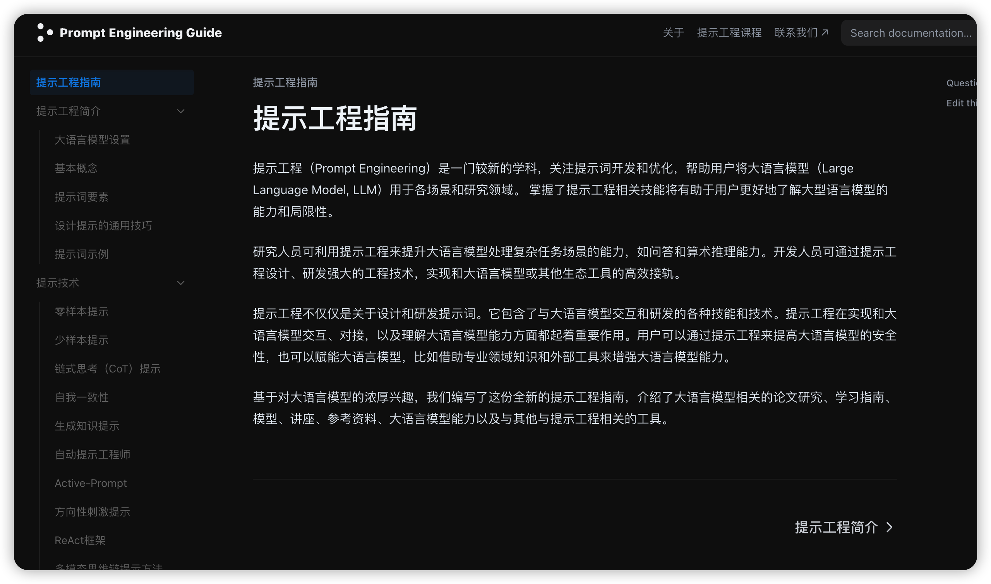
提示工程指南
1. 给出更清晰的指示
2. 将复杂任务拆分为更简单的子任务
3. 构建指令以保持模型在任务上
4.在回答之前提示模型解释
参考提示工程指南文档
5.询问许多可能的答案的理由，然后综合
6. 生成许多输出，然后使用模型选择最佳输出
7. 微调自定义模型以最大限度地提高性能
Notes:
Now, When GPT-3 fails on a task, what should you do?
Search for a better prompt that elicits more reliable answers?
Invest in thousands of examples to fine-tune a custom model?
Assume the model is incapable of the task, and move on?
There is no simple answer - Getting the model to reason and provide the desired response is an art in itself, yes you can use one-shot and few-shot learning but in many cases this wont be enough.
MY guess is that, a lot of the work we are going to do as experts is to master this art and come up with techniques to help our customers use these models to derive the outcome desired before going into expensive fine-tuning solutions. The following is a guide to some of these techniques. The beauty of these models is that we don’t have to tinker with code , we can simply use prompt engineering / natural language to guide the model to reason through a human partnership approach.

Slide 46
ChatGPT的局限性
幻觉
虽然 ChatGPT 模型已被证明具有广泛的知识，但有时它仍然可能是错误的。请务必了解此限制并为方案应用缓解措施。
非聊天任务 ChatGPT 模型针对会话任务进行了优化。这意味着它可能在实体提取、分类等结构化任务上表现不佳。对于更结构化的用例，我们建议将 ChatGPT 与其他模型（如 text-davinci-003）进行比较。

Slide 47
Embeddings
嵌入是一种特殊的数据表示格式，机器学习模型和算法可以轻松利用。嵌入是一段文本语义含义的信息密集表示。 每个嵌入都是浮点数的向量，因此向量空间中两个嵌入之间的距离与原始格式中两个输入之间的语义相似性相关。 例如，如果两个文本相似，那么它们的向量表示也应该相似。
user input
embedding
result set
“What is a neutron star?”
[ 13 33 34 13 … ]
Azure OpenAI embeddings tutorial - Azure OpenAI | Microsoft Learn

Slide 48
Embedding模型功能和使用场景
1. 文本分类：将文本转换为向量表示后，可以用于分类任务，如情感分析、主题分类等。
2. 相似度计算：使用向量表示可以计算不同文本之间的相似度，从而用于搜索、推荐等应用。
3. 问答系统：将问题和答案转换为向量表示后，可以计算它们之间的相似度，从而找到最佳答案。
4. 语言生成：使用向量表示可以生成自然语言文本，如机器翻译、自动摘要等。

Slide 49
什么时候需要Fine-Tuning（微调）
Fine-tuning 是一种在预训练语言模型的基础上进行微调的过程，以使其更适合特定任务或数据集
如果模特做出不真实的陈述（“幻觉”），那么减轻幻觉 模型结果的准确性不符合客户要求 通过微调，您可以通过提供以下内容从通过 API 提供的模型中获得更多收益： 比提示设计更高质量的结果 能够训练比提示所能容纳的更多示例 更低的延迟请求 微调通过训练比提示中可以容纳的更多的示例来改进少数镜头学习，让您在大量任务上获得更好的结果。

Slide 50
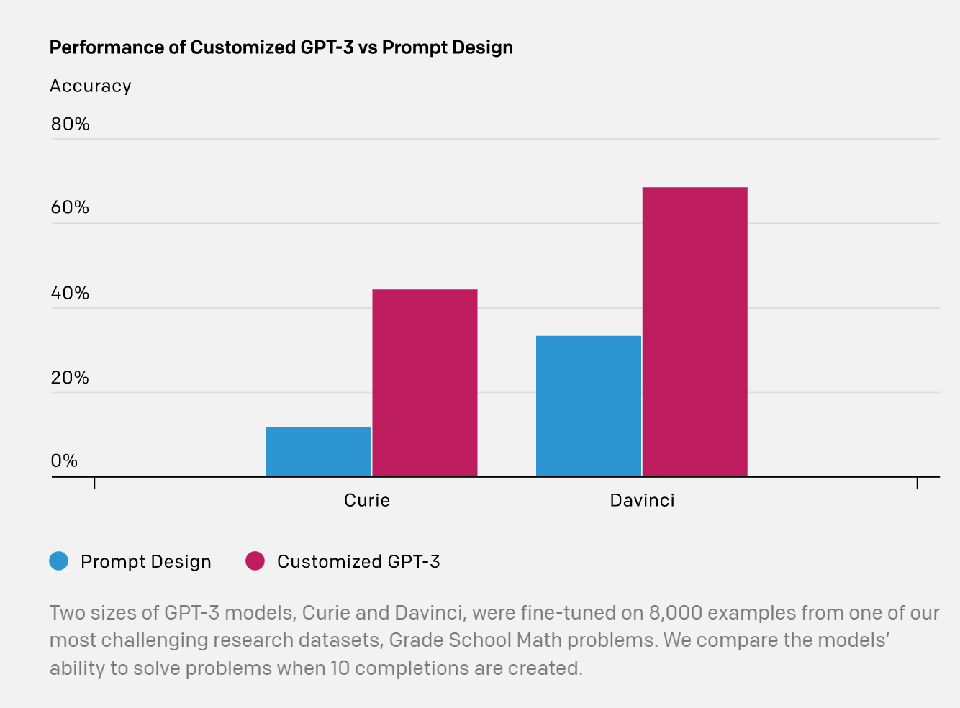
Prompt Engineering vs. Fine Tuning
Fine-tuning 主要是用来改善长期输出形式。相对的Prompt Engineering是短期/一次性改变输出的方法。
Fine-tuning的长期表现会随着样本数量的翻倍呈现类线性特性的增长。
建议首先做prompt engineering来验证提升潜力。 然后转为Fine-tuning 做长线改善以帮助节省token，降低TCO。
Fine-tuning可以用来限定范围，提高domain相关度
根据某一类特定产品标签生成描述
根据某一篇博文内容风格写推广广告
企业级（知识库）客服Bot

Slide 51
Demo演示及开发架构讲解
提示工程
API调用开发过程
多模态数据知识库搜索
私域数据自然语言查询

Slide 52
Q&A

Slide 53

Notes:
Thank you

